Slide 1
Учитесь властвовать собой
Обучение подростков управлению эмоциональным состоянием.

Slide 2

Эмоциональное напряжение – психическое состояние, обусловленное ожиданием неприятных для субъекта событий, сопровождаемое ощущением общего дискомфорта, тревоги, иногда страха.
Основной причиной возникновения напряжения является неудовлетворенная потребность.

Slide 3
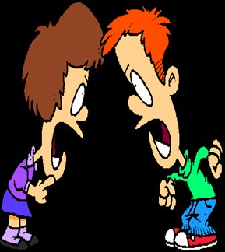

Источники напряжения
Проблемы
с друзьями
Серьезные семейные проблемы

Slide 4
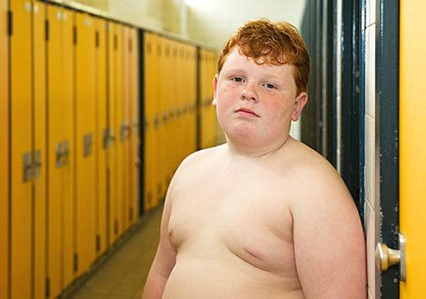
Источники напряжения
Изменения, происходящие с телом
(слишком высокий, низкий, толстый, неуклюжий, прыщавый..)

Slide 5

Источники напряжения
Смерть любимого питомца или близкого родственника

Slide 6
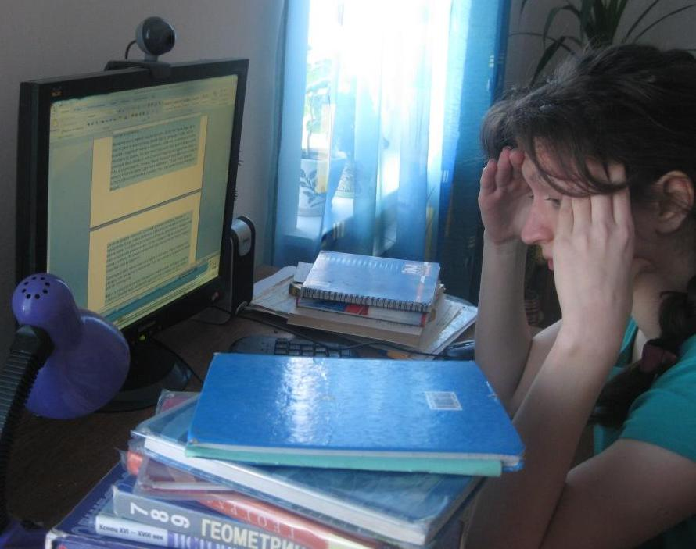
Источники напряжения
Накопилось много дел и необходимость соответствовать слишком высоким требованиям или ожиданиям
Написать реферат..
Успеть на тренировку..
Убраться в комнате..
Выучить физику

Slide 7
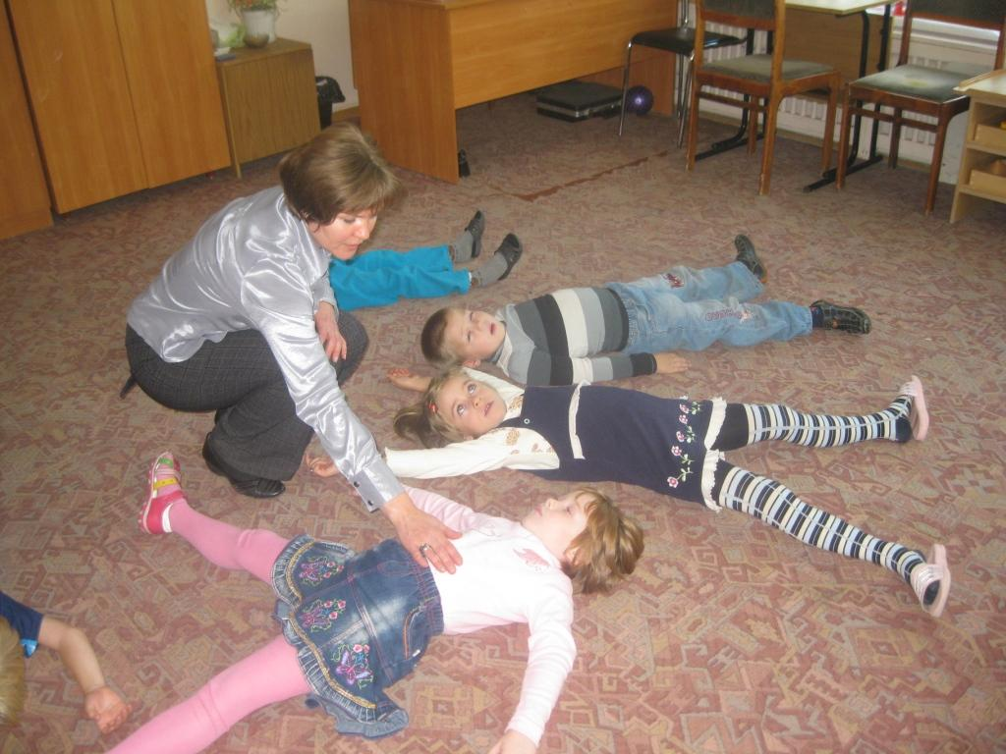
Методы снятия эмоционального напряжения
Метод глубокого дыхания.
Медленное и глубокое дыхание
понижает возбудимость нервных
и способствует мышечному
расслаблению.
Частое дыхание, наоборот,
обеспечивает высокий уровень
активности

Slide 8
Прогрессивная мышечная релаксация
    Релаксацией называют состояние бодроствования, характеризующееся пониженной психофизиологической активностью, расслаблением, которое ощущается либо во всем организме, либо в любой его системе
    Методика психомышечной релаксации по Джекобсону основана на простом физиологическом факте: после периода напряжения любая мышца автоматически расслабляется.
При овладении важно сильно напрягать мышцы, начиная с правой руки, после этого полностью их расслаблять, и обращать внимание на разницу ощущений, возникающих при напряжении и расслаблении мышц.

Slide 9

Визуализация
(активное включение представлений и чувственных образов)
Воображая приятные, спокойные картинки человек достигает расслабления не только тела, но и сознания. Универсальными для релаксации считаются образы моря с легкими голубыми волнами, образы неба с медленно
плывущими мягкими облаками, представления себя в лодке на тихом озере.
В целом, наиболее комфортными для отдыха, умиротворяющими являются
голубой и зеленый цвета.

Slide 10
Когнитивные стратегии
(использование программирующей и регулирующей силы слова)
Изменение неадекватных убеждений, отказ от нереальных требований к себе (например, что мы должны соответствовать каким-либо стандартам, чьим-либо ожиданиям)
Ставьте перед собой реально достижимые цели, правильно оценивайте свои силы и возможности.

Slide 11
2. Анализ поражений
Если вы потерпели в чем-то неудачу, научитесь извлекать из этого правильные выводы.
Вместо того, чтобы ругать себя: «Я плохо написал контрольную, потому что я глупый и ничего у меня не получается», вам лучше реально смотреть на вещи: «Я плохо написал работу, потому что плохо подготовился»
Это поможет в следующий раз избегать подобных неприятностей и верить в свои силы.

Slide 12
3. Формирование позитивных утверждений
Я не успею | Я могу справиться, если составить план
У меня ничего не получится | Если не удастся, я попытаюсь вновь
Дело зашло в тупик | Из любой ситуации есть выход

Slide 13
4. Преодоление нежелательных мыслей методом самовнушения и самоубеждения
Умей спокойно относиться к тому, чего не в силах изменить
Сенека
Можно использовать фразы:
Я сделал все, что мог
Подумаю об этом завтра
Не боги горшки обжигают

Slide 14


5. Ведение дневника
В дневнике вы можете описывать свои чувства, освобождаясь от них и понимая, что за ними стояло.
Анализируйте:
Что важно для меня?
Чего можно было бы избежать?
Что я могу сделать?

Slide 15

И конечно юмор!
Юмор – это спасательный круг на волнах жизни. Мир уцелел, потому что смеялся.
«Смех так полезен, что одна минута хохота приносит человеку столько же пользы, как и 45-минутная физическая нагрузка»
А. Кичаев

